Slide 1
독도 강치
바다사자과 강치속에 속하는 바다 생물로
우리나라 동해안에서 주로 서식한 포유류이다
1994년 멸종 선언이 되었다

Slide 2
강치 특징
크기 | 몸길이 2.5m 내외
생식 | 일부다처제 방식으로 짝짓기
생활양식 | 군집생활

Slide 3
강치 종류
캘리포니아 강치
독도 강치
갈라파고스 강치

Slide 4
강치 분포
북아메리카 대륙 태평양 연안에 분포
갈라파고스 강치는 갈라파고스 제도 해역에 4만 마리 정도가 분포

Slide 5
강치의 이점
질 좋은 고기 확보
옷감에 쓰일 강치 가죽

Slide 6
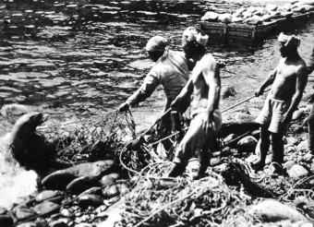
일본의 강치 잡이
고기와 가죽을 얻기 위하여 일제강점기 시절부터 무분별 포획 강행
멸종

Slide 7
강치영상
https://www.youtube.com/watch?v=o-xVwn2uABU

Slide 8
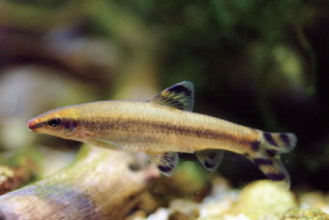
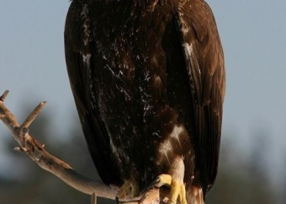
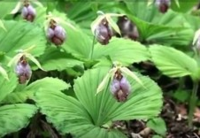
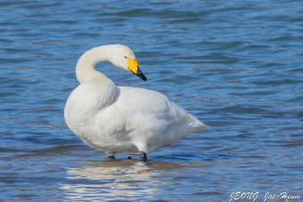
한국의 멸종위기 1급 종
검독수리
감돌고기
고니
강릉요강꽃

Slide 9
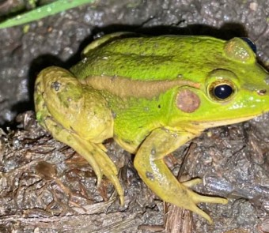
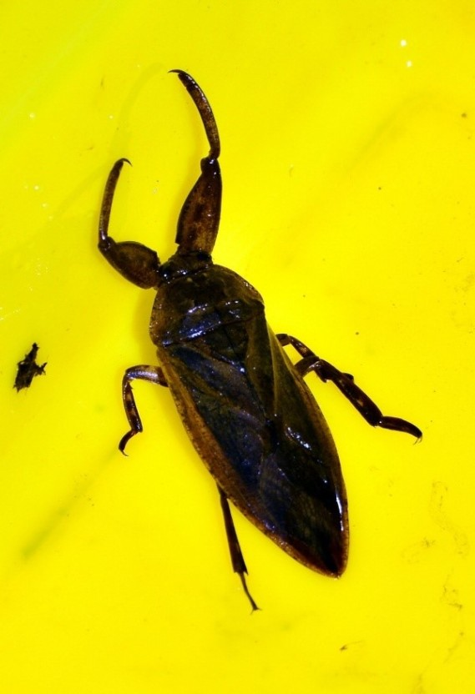
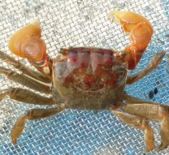
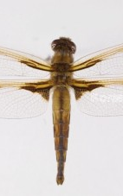
한국의 멸종위기 2급종
대모 잠자리
금개구리
붉은발 말똥개
물장군

Slide 10

감사합니다

